Slide 1




LearningLab rondom autonoom rijdend vervoer binnen stedelijke gebieden (last mile)

Slide 2
OVER URBINN
URBINN is het LearningLab rondom autonoom rijdend vervoer binnen stedelijke gebieden (last mile)
Binnen URBINN wordt een autonoom rijdend voertuig ontwikkeld
Ontwikkeling opgedeeld in meerdere minoren
Deze vallen onder het Lectoraat Smart Sensor Systems
Notes:
URBINN (verbastering van URBan INNovations) is het LearningLab rondom autonoom rijdend vervoer binnen stedelijke gebieden (last mile). Binnen URBINN wordt een autonoom rijdend voertuig ontwikkeld dat als basis zal dienen voor onderzoek naar autonoom rijden, en de toepassing daarvan binnen een stedelijk gebied Ontwikkeling is opgedeeld in meerdere minoren.
Applied data science
Embedded systems
Living labs
Research and innovation
Robotics and vision design
Serious gaming
Alle bovengenoemde minoren vallen onder het Lectoraat Smart Sensor Systems. De ontwikkeling van het voertuig geheel wordt gecoördineerd en gefaciliteerd binnen de Betafactory.

Slide 3
DOELEN URBINN
Auto voor in de stad
Zelfrijdend
Tot en met 6 personen
Elektrisch
Zelflerend
Mogelijkheid tot platooning
Notes:
Urbinn is een project zonder duidelijke uitkomst. Er zijn verschillende toepassingen waarvoor het project geschikt kan zijn in de praktijk. Zoals:
Toeristen vervoer
Taxiservice etc.
Er zijn enkele eisen waaraan het project aan moet voldoen:
Auto voor in de stad
Zelfrijdend
Tot 6 personen
Elektrisch
Zelflerend
Mogelijkheid tot platooning, dit betekent dat er meerdere Urbinn auto’s met elkaar gekoppeld zijn.

Slide 4
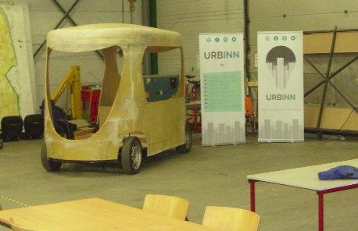
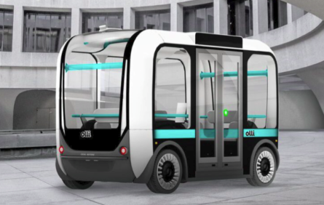
HET VOERTUIG
Het prototype Het uiteindelijke product
Notes:
Hele weg te gaan. Rijdend / bestuurbaar prototype gepland voor eind september
Voor makkelijke ontwikkeling voor het testen van sensoren worden deze gebaseerd op de schaalmodellen van twee scootmobielen.

Slide 5
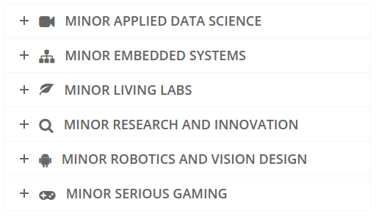
ONZE MINOR
Semantische kaart voor navigatie in stedelijke gebieden
Opbouwen 3D Kaart
Vertalen naar locatie op bestaande 2D Kaart
Real-time herkennen van waypoints (objecten)
Deelnemende minoren
Notes:
Zoals Chris net zei zijn er een aantal minoren die deelnemen aan dit project, zoals in het figuur is te zien.
Aangezien wij de minor applied data science volgen gaat het voor ons over het het maken van een semantische kaart voor de navigatie in stedelijke gebieden.
Dit houdt in dat er door middel van (stereo) camera beelden een 3D wereld wordt opgebouwd, zoals Jeroen in de blok opstart heeft laten zien in het YouTube filmpje.
Deze 3D kaart wordt gemapt op een bestaande kaart, denk aan Google Maps, om zo de absolute locatie te bepalen.
Deze gegenereerde kaarten worden verzameld en later gebruikt om met dezelfde camera’s real-time de locatie te bepalen
De minoren samen werken allemaal aan hun eigen onderdeel van het Urbinn project.

Slide 6
BUITEN DE SCOPE
Gevaarherkenning
Aansturing van de auto
Communicatie met andere voertuigen
Constructie van de auto
Notes:
Enkele onderwerpen vallen buiten de scope, en zullen worden opgenomen in andere minoren / projecten.
Gevaarherkenning (Gevaarlijke objecten/entiteiten worden wel herkend maar de functionaliteit voor het remmen en uitwijken hoeft niet te worden gedaan)
Aansturing van de auto (Sturen, accelereren, remmen, etc.)
Communicatie met andere voertuigen (Obstakels en mogelijke afzettingen/ omleidingen doorgeven aan andere URBINN voertuigen)
Constructie van de auto (Oplevering fysieke auto)

Slide 7
WAT HEBBEN WIJ GEDAAN
Literatuur onderzoeken:
Bestaande datasets Gebruikte technologieën Aanpak andere partijen
Notes:
Wij gingen zo veel mogelijk op zoek naar literatuur wat voor ons van toepassing is:
Denk hierbij aan bestaande datasets, zoals videobeelden en kaarten verzameld door andere partijen (organisaties / universiteiten)
Gebruikte technologieën zoals, welk type camera’s en sensoren in kaart gebracht, en welke tooling gebruikt/gemaakt is is om deze uit te lezen.
En door na te gaan wat voor een aanpak andere partijen hebben verricht in een soortgelijke situatie.
conclusie:
Tot slot hebben wij besloten dat een goede start voor ons het gebruik van camera’s zal zijn. (LSD-SLAM)

Slide 8
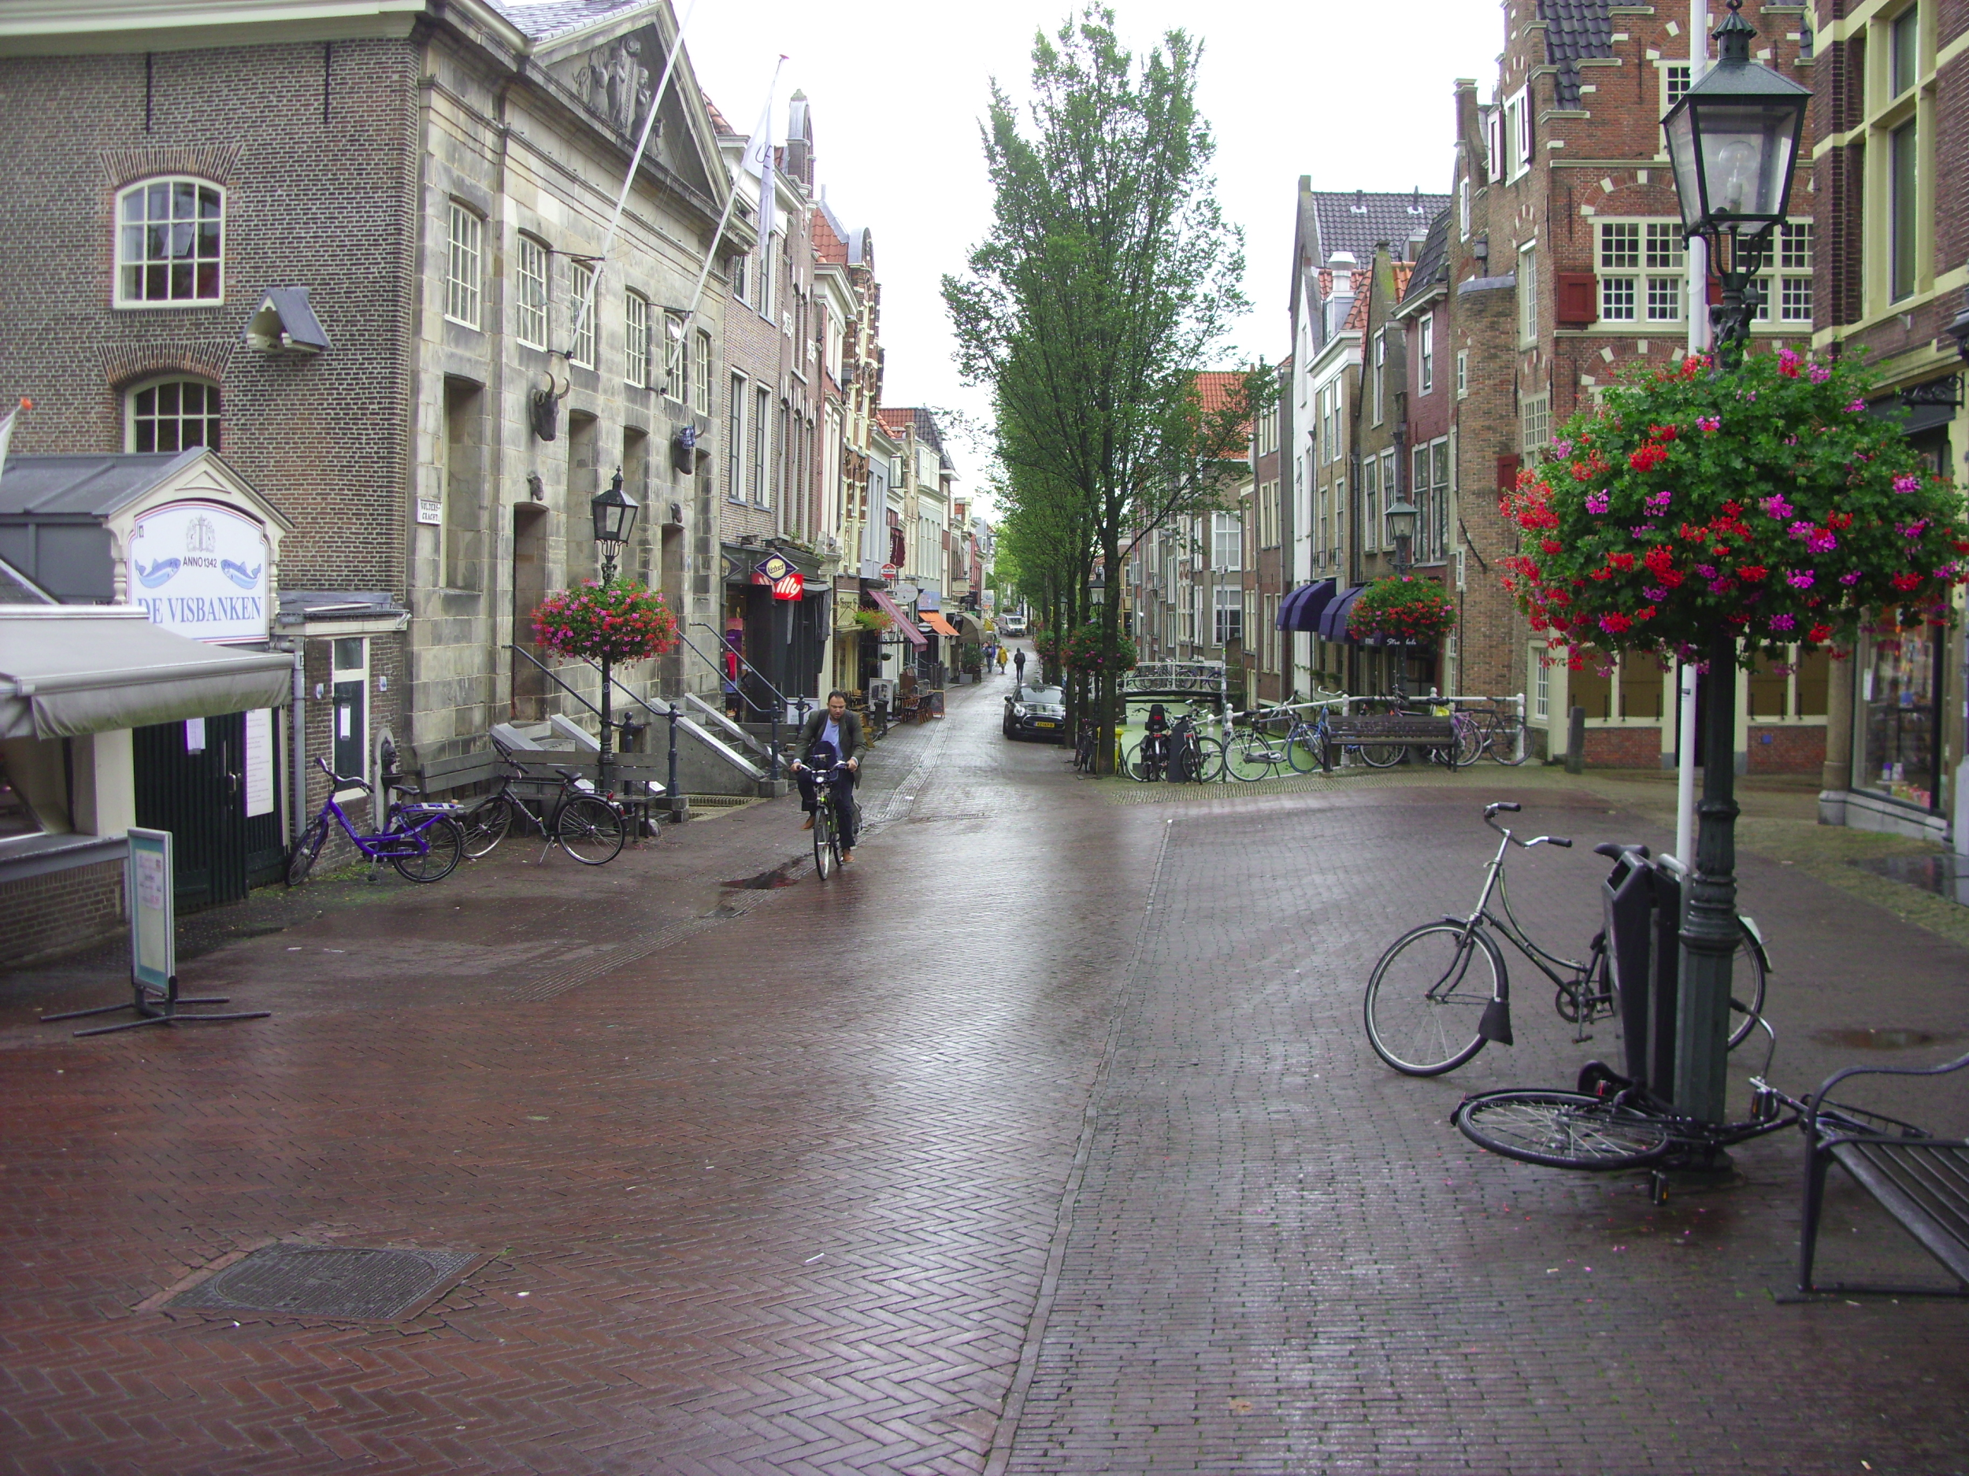
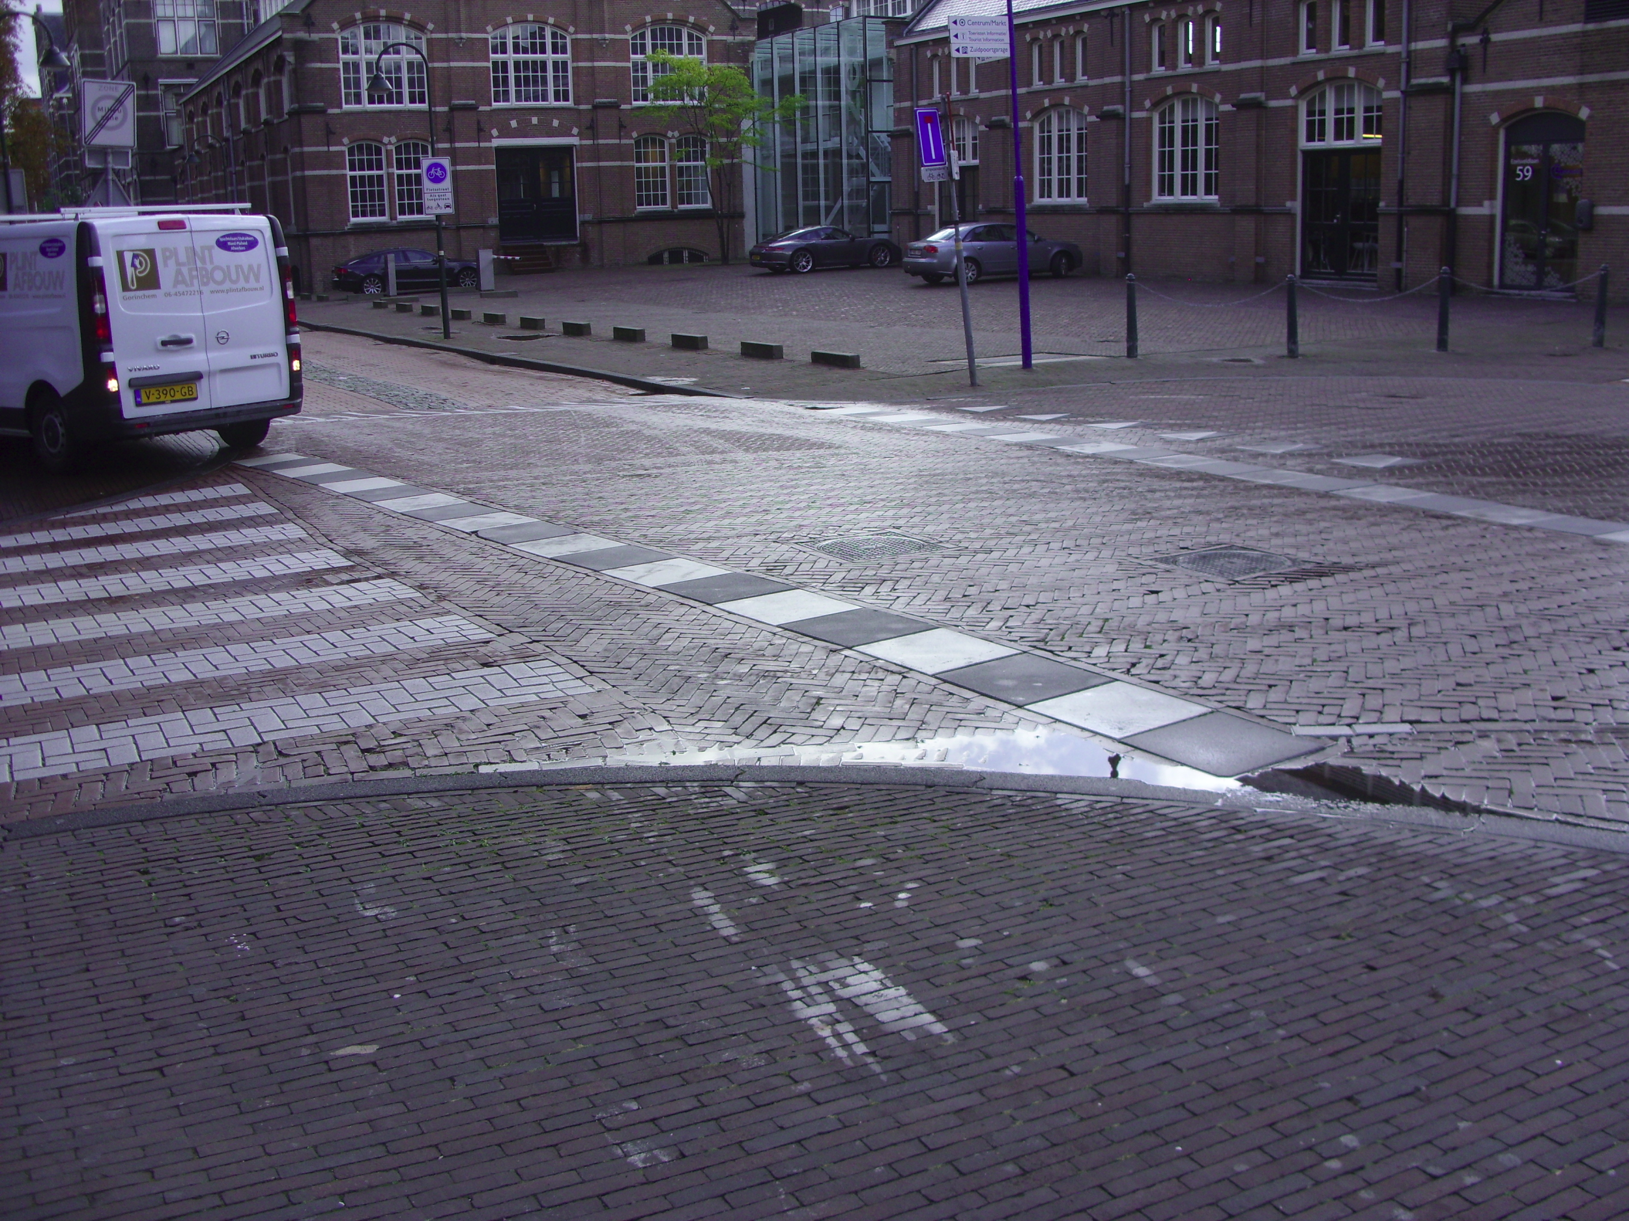
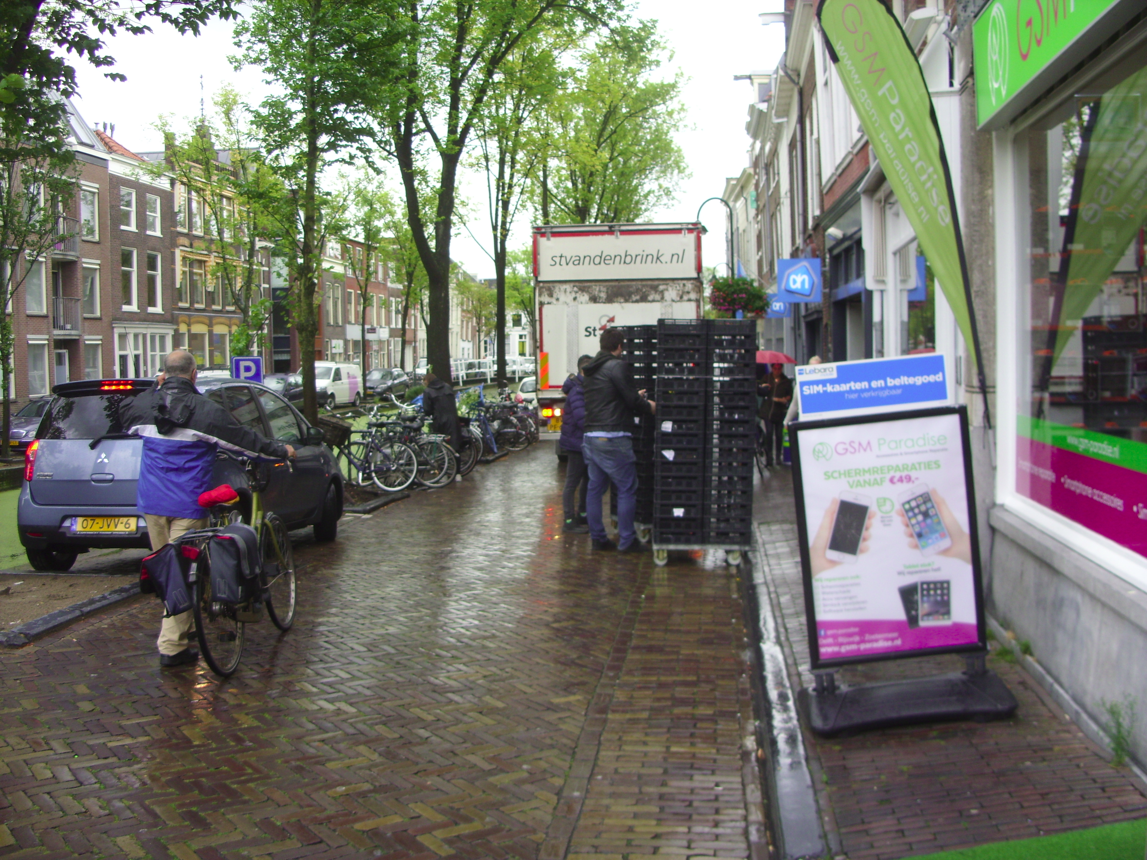
WAT HEBBEN WIJ GEDAAN
Locatie onderzoeken:
1 2 3
Notes:
Ook zijn wij gisteren naar Delft geweest om het gebied te verkennen en om camerabeelden vast te leggen over bijzondere situaties die kunnen voorkomen. Dit is belangrijk aangezien de auto op dit soort situaties foutloos moet reageren:
Onduidelijke grens tussen trottoir en weg.
Bestrating en wegmarkering slecht leesbaar bij regenval
Smalle weg en eenrichtingsverkeer veroorzaakt vaak verstoppingen

Slide 9

VRAGEN?
Meer informatie: URBINN.NL

